Slide 1
نقشه راه مقاله منتخب
نام استاد: دکتر مریم لطفی
نام دانشجو: زینب جعفری

Slide 2
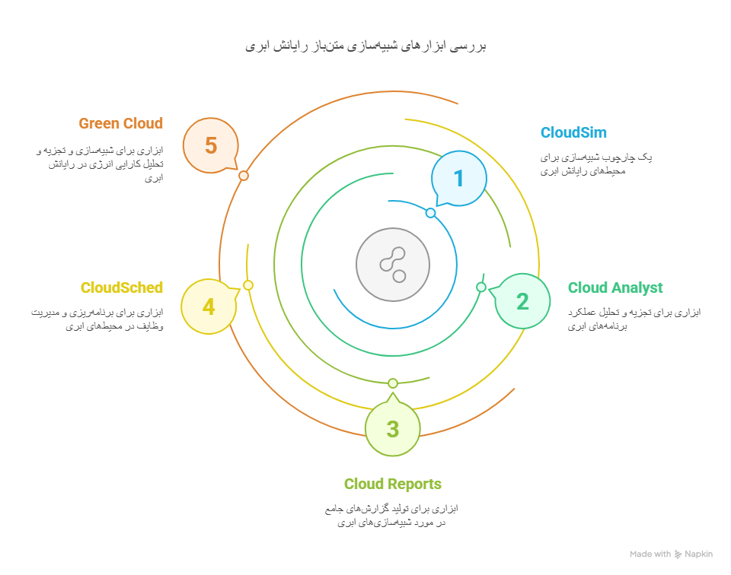
هدف مقاله

Slide 3
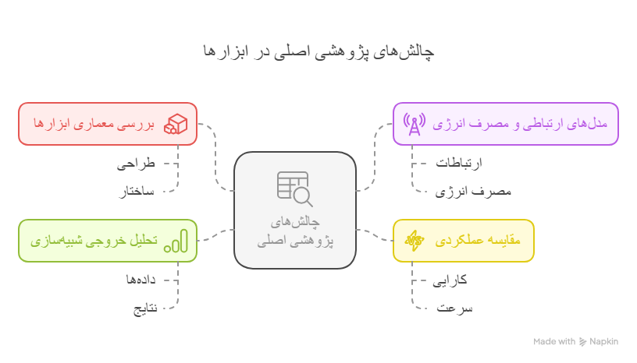
چالش‌های پژوهشی اصلی

Slide 4
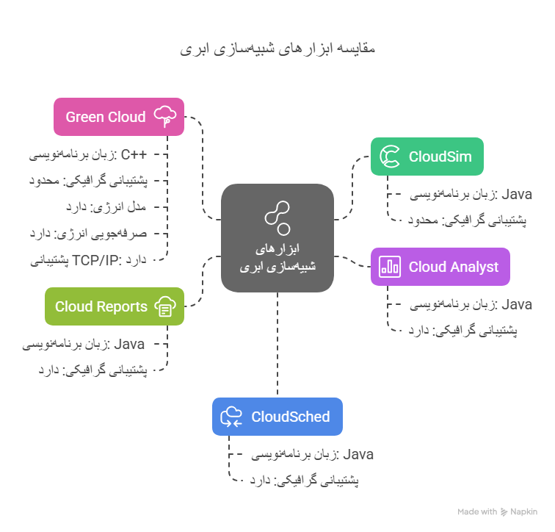
نتایج کلیدی از مقایسه ابزارها

